Slide 1
Лекция №21
Тема 21. Перспективные методы субмикронной и нанолитографии
1. EUVL (Extreme ultraviolet lithography)
Фотолитография в глубоком ультрафиолете
  2. Маска SCALPEL
3. Импринт- литография
4. Наноперьевая литография
5. LIGA
6. Наноимпринтинг
7. Photo Roll Lithography

Slide 2
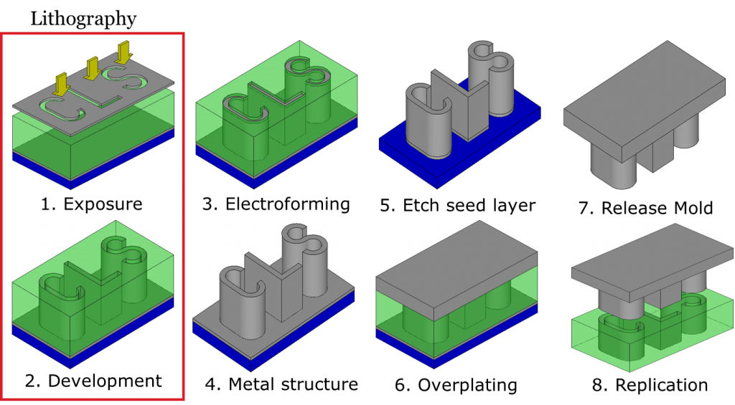

Slide 3
EUVL (Extreme ultraviolet lithography)
Фотолитография в глубоком ультрафиолете
Обычная оптическая литография, но с использованием излучения с длиной волны 11 - 14 нм и отражательными оптикой и фотошаблонами.
Источник излучения – синхротронное излучение

Slide 4
Источник лучей экстремального ультрафиолета.
излучение стандартного неодимового (Nd) лазера (длина волны 1063 нм.,
импульсы 5 нс., частота 100 Гц.) →
фокусировка излучения на импульсной газовой струе Xe- кластеров →
→ формирование лазерной плазмы с длиной волны 10-25 нм. →
→ на оптику.

Slide 5
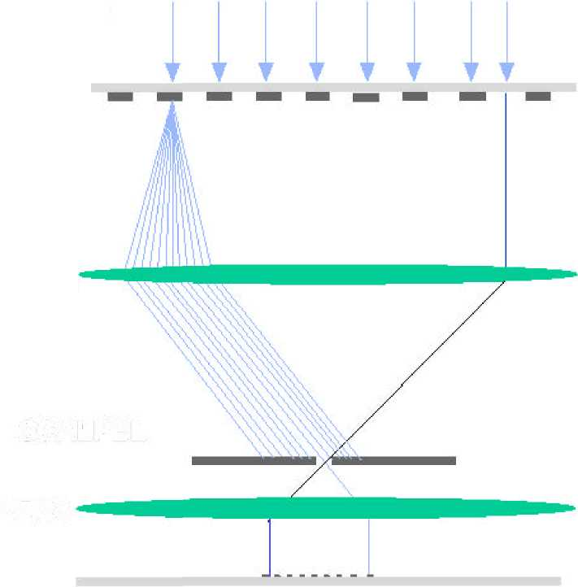
Маска SCALPEL
Падающее излучение
Рассеивающая
маска
Линза
СКАЛЬПЕЛЬ
Линза
Изображение на подложке

Slide 6
Принцип работы маски SKALPEL:
Мембрана пропускает электроны с малым рассеянием.
Рисунок пропускает электроны с большим рассеянием;
Апертура в обратной фокальной плоскости пропускает только электроны с малым углом рассеяния c формированием на подложке высококонтрастного изображения
В маске не происходит значительного поглощения электронного потока, что минимизирует тепловую нестабильность маски.

Slide 7
Маска SKALPEL обеспечивает:
Высокую контрастность изображения;
Минимальный нагрев маски из-за отсутствия поглощения электронов в мембране и рисунке.

Slide 8
Концепция SCALPEL
Луч электронов
Система сканирования маски
Система Электростатической линзы
(4:1 уменьшение)
Система сканирования подложки
Вакуумная камера

Slide 9
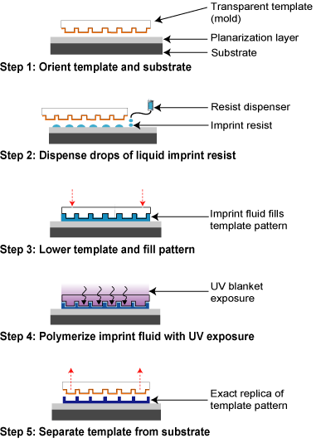
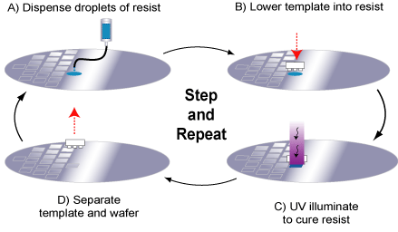
Импринт- литография

Slide 10
Наноперьевая литография
Это способ построения произвольных структур на поверхности, в точности аналогичный написанию на бумаге чернильной линии с помощью перьевой ручки. Чтобы сделать такие линии в наномасштабе, необходимо создать наноручку.
Первые наноручки в качестве пера использовали зонды атомного силового микроскопа. В таком методе нанолитографии резервуар чернил-атомов хранится на кончике сканирующего зонда, который передвигается по поверхности, оставляя за собой линии атомных размеров. Серьезным недостатком метода является большая длительность процесса создания наноструктур.

Slide 11
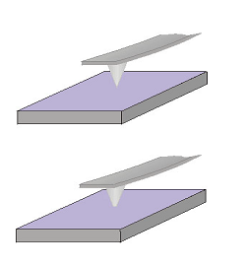
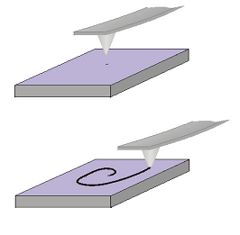
Нанолитография

Slide 12
LIGA- процесс
Расшифровка названия LIGA:
Lithographic-литография
Galvanoformung -гальваника
Abformung-заполнение
Процесс LIGA представляет собой последовательное применение глубокой рентгеновской литографии, гальванопластики и прессформовки для создания высокоаспектных микроструктур.
Синхротронное излучение с λ~2 Ǻ
(Синхротронное излучение (или магнитно-тормозное излучение) возникает вследствие ускорения заряженной частицы, испытываемой ею при движении в магнитном поле. )
Большая проникающая способность и меньшая дифракционная расходимость.

Slide 13
Этапы процесса LIGA
1. Рисунок шаблона переносится в толстый слой (десятки – тысячи микрометров) рентгенорезиста посредством теневой печати с применением синхротронного излучения
2.Участки проводящей подложки, вскрывшиеся после удаления облученного резиста могут быть металлизированы посредством
электроформовки - гальванического осаждением слоя металла из электролита
3. Оставшийся резист удаляется, оставляя металлические структуры с рисунком соответствующим шаблону в качестве ко
Микроструктура из резиста является вторичной маской для создания микроструктуры из металла, например, никеля, меди и золота, или сплавов, таких как кобальта-никеля и железа-никеля нечного продукта.

Slide 14
Отличие от общепринятой литографии
Очень толстый слой резиста требует:
-большую мощность излучения
-отсутствие расходимости излучения (дивергенции) на большой глубине

Slide 15
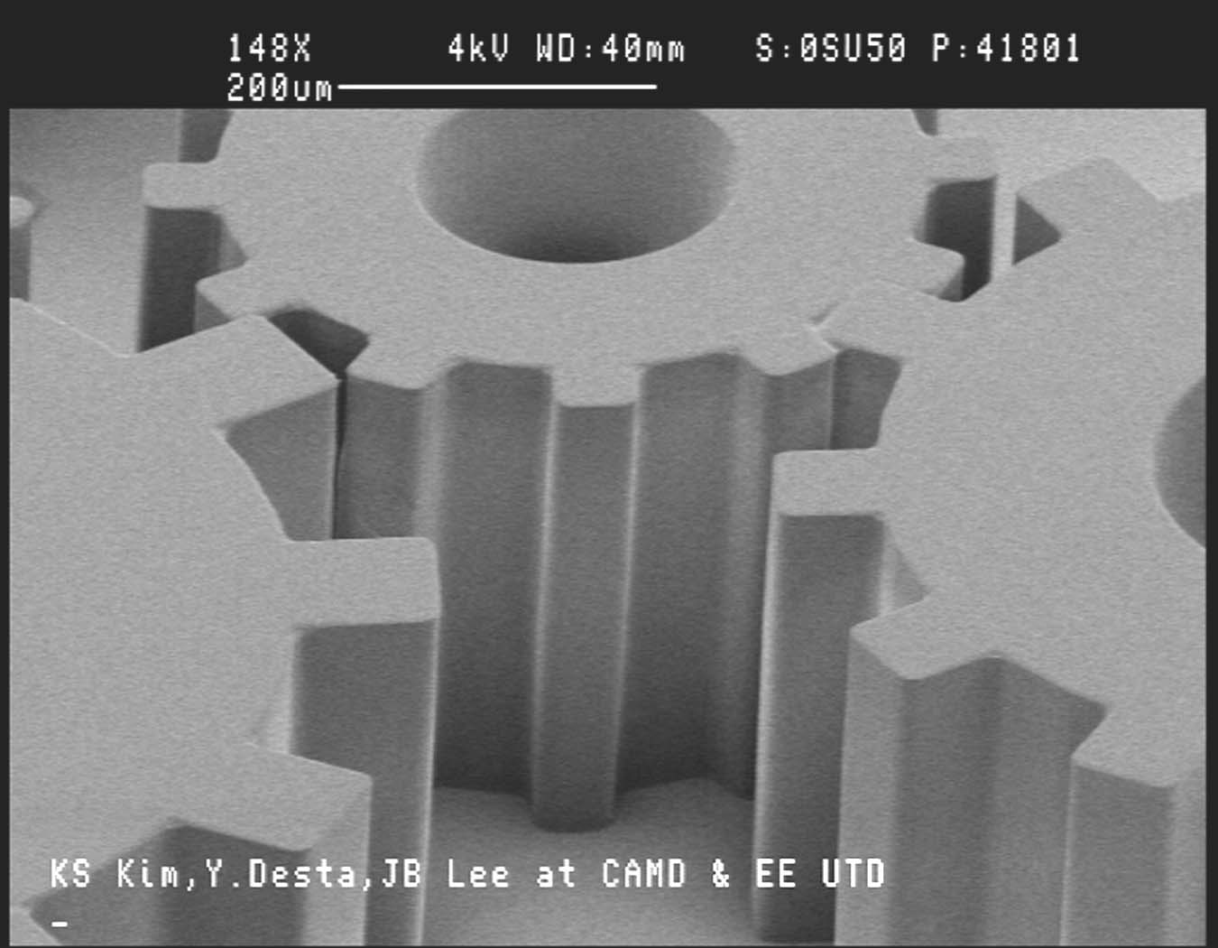
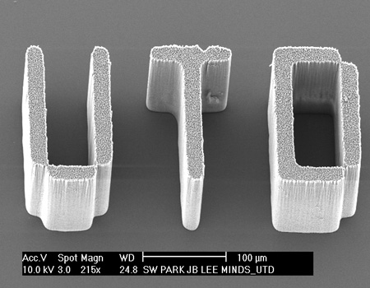
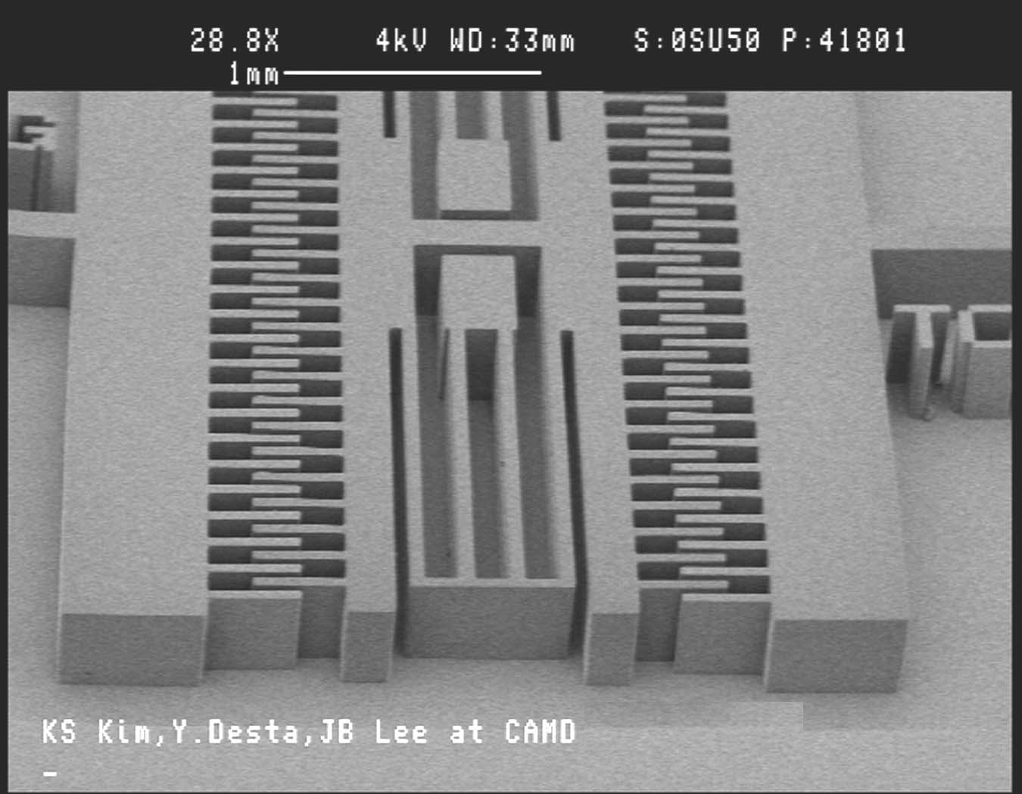
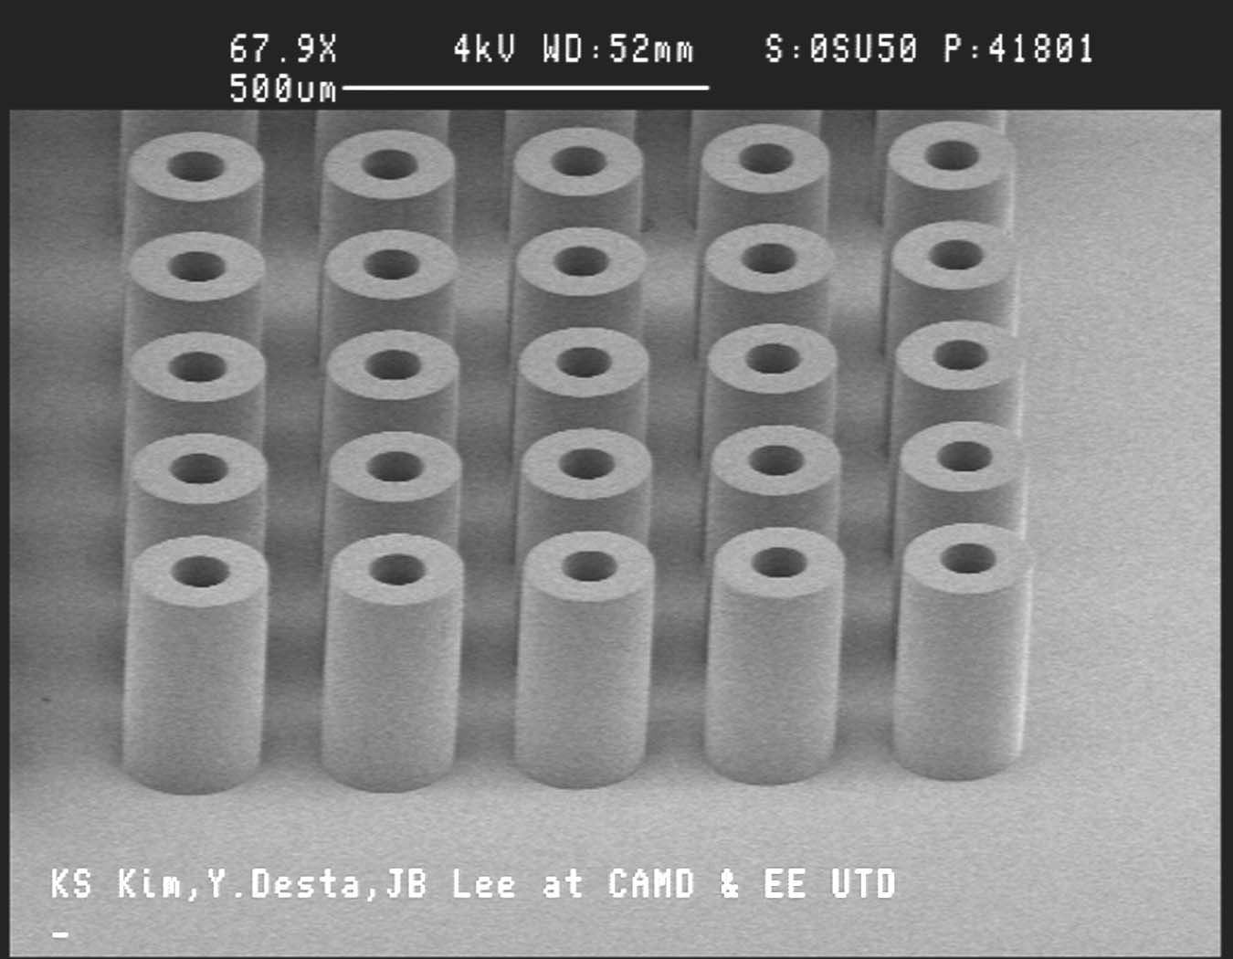
UV-LIGA процесс
UV-LIGA
  подобная LIGA
  излучение: УФ
  Резист
    полиимид, толстый фоторезист
Полимер в качестве заготовки для электроосаждения
  PR
    Низкое аспектное отношение (< 1:1)
    ~ толщина 40 мкм
  Полиимид
    Низкое аспектное отношение(< 3:1)
    ~ толщина 80 мкм
  Su-8 epoxy
    Высокое аспектное отношение (~10:1)
    ~ толщина 500 мкм

Slide 16
Наноимпринтинг

Slide 17
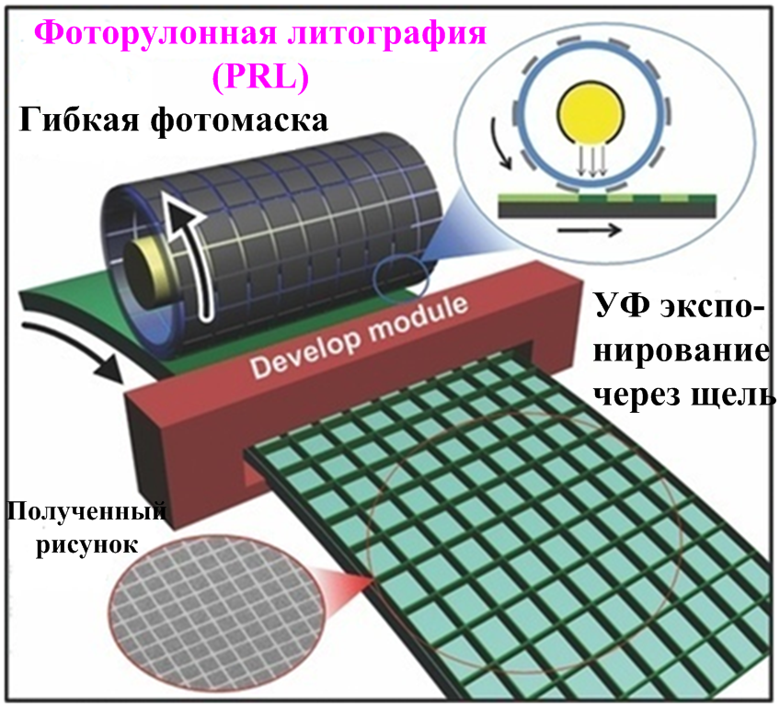

Slide 18
Экспонирование степпером
УФ
Размер сетки поля
20 мм × 15мм,
4 чипа в поле зрения
5:1уменьшение оригинала
Изображение на подложке 1/5 оригинала
4 мм × 3 мм,
4 чипа одновременно
Пошаговый обход по змейке
Подложка

Slide 19
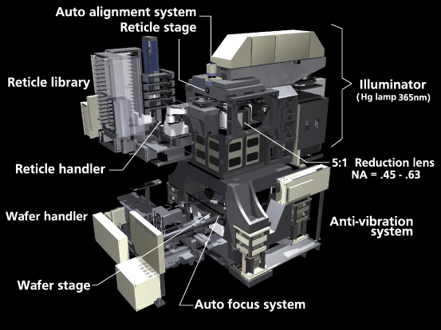
Степпер

